Slide 1
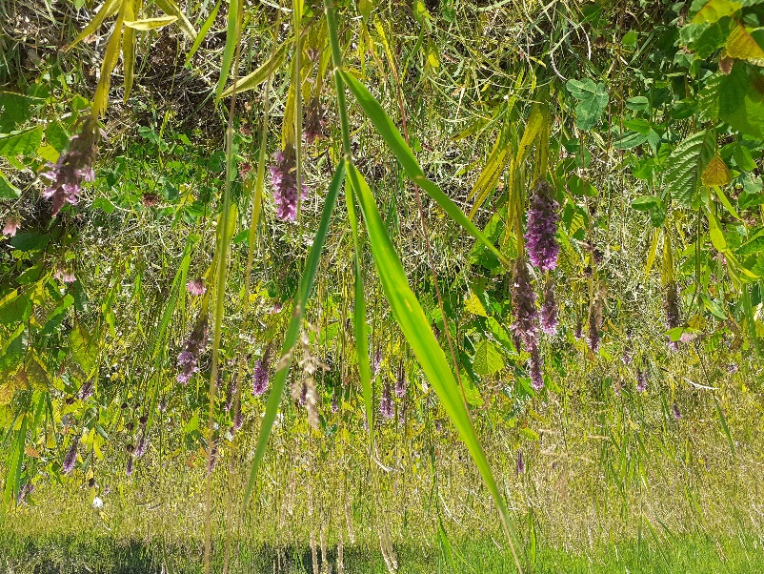
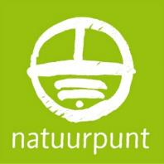
Natuurpunt Dilbeek 2002-2022
Natuurbeheer

Slide 2
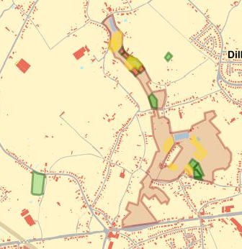
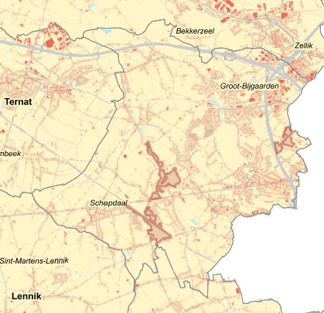
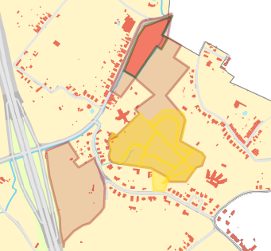
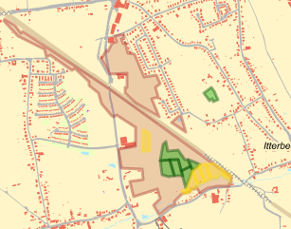
Natuurbeheer
Begijnenborrebos-Zibbeek
Thaborberg
Kattebroekbos
De Sype
Eigenveldbos
Zibbeekbos
BZ
T
Begijnenborrebos
Afrit 12
Thaborberg
Ter Planken
TP
N8
N8
oppervlaktes in hectare Thabor Begijnen Ter Pede TOTAAL
projectgebied 16,48 44,07 24,56 85,11
erkend natuurreservaat 5,90 3,68 5,42 15,00
natuurbeheer Natuurpunt 7,66 7,26 6,33 21,25
Eigendom 1,76 3,92 3,52 9,20
Huur 5,90 3,34 2,81 12,05
- Vrijwilligers 2,75 2,09 1,80 6,64
- Natuur- en landschapszorg - 0,50 - 0,50
- Pro Natura vzw - 1,10 - 1,10
opvolgingsbeheer/begrazing 4,91 3,57 4,53 13,01
IJsbos
L50A
Ter Pede
Ter Pede

Slide 3
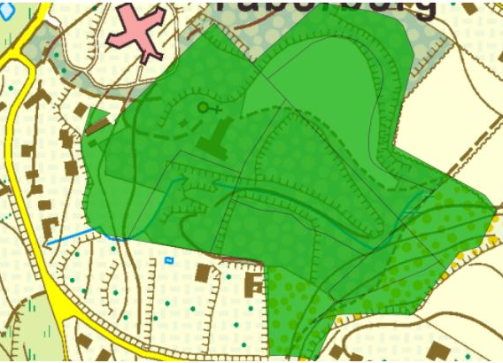
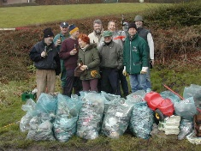
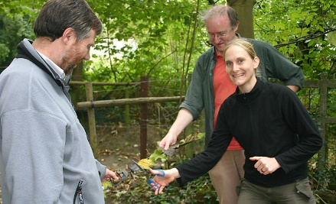
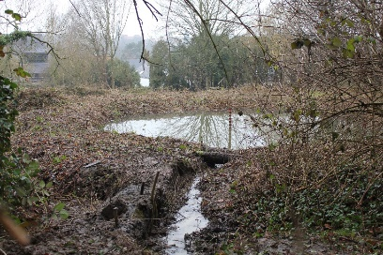
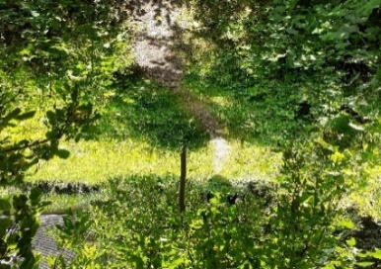
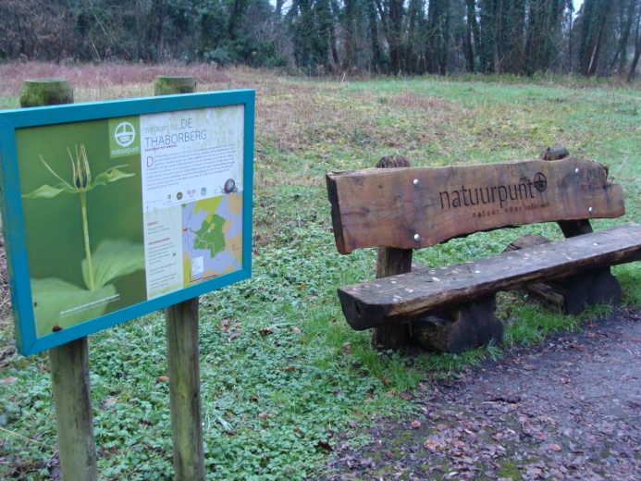
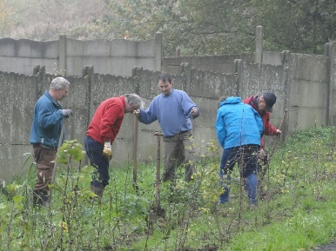
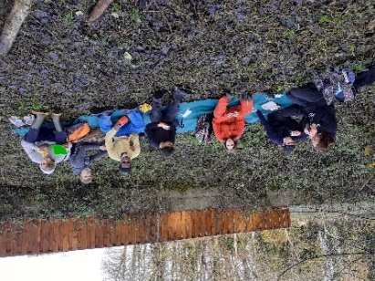
Thaborberg
Oppervlakte: 5,9 ha; start natuurbeheer: 2003; erkend als
natuurreservaat in 2006
Inrichtingswerken: aanleg wandelpad (2003), graven poel
(2007), herstel boomgaard (2009), aanplant gemengd bos op
oude speelplaats (2011), rolstoelpad, infoborden en zitbank
(2013), prikkelpad (2014), sleedoornhoutkant (2015)
Beheer: nietsdoen in het bos, open plekken 2x maaien of laten
verruigen ifv biodiversiteit, vrijhouden en onderhoud wandelpad
(+ educatieve infra), poel en boomgaard, opvolging
eikelmuiskasten, opruimen zwerfvuil

Slide 4
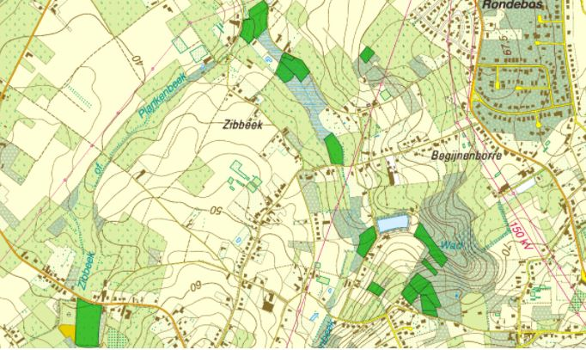
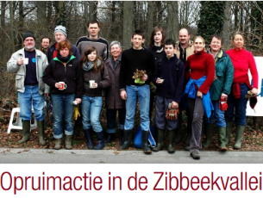
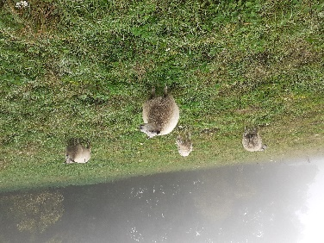
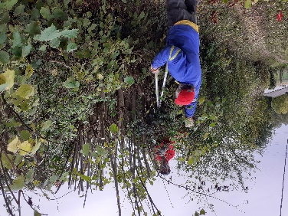
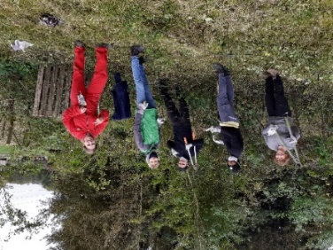
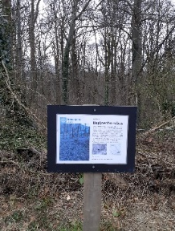
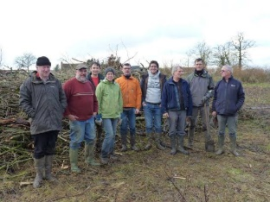
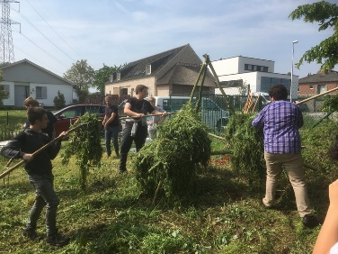
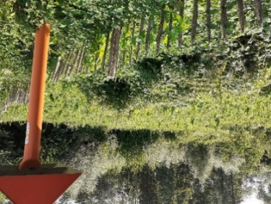
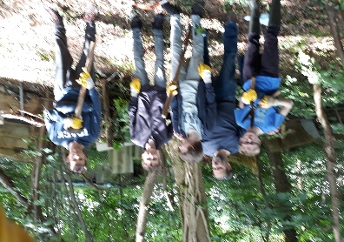
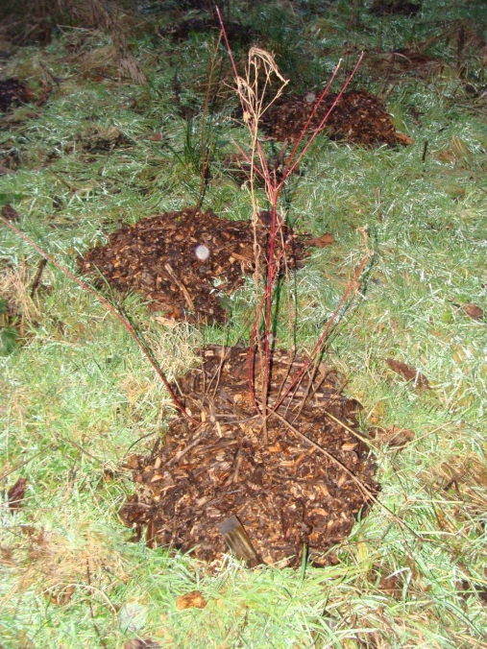
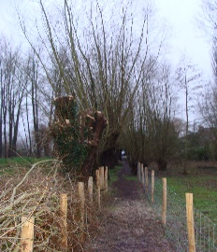
Begijnenborrebos-Zibbeekvallei
Opp. 7,26 ha; start natuurbeheer: 2009; uitbreiding
erkenning als natuurreservaat tot 3,68 ha in 2019
Begijnenborrebos: afgesloten met hoge sleedoornhaag, nietsdoen
behalve exotenbestrijding en afvalopruiming
Snikbergwei:eerst 2x maaien i.f.v. bosorchis, nu schapenbegrazing,
terugzetten houtkant aan de rand
Zibbeekbos: populierenkap, aanplant gemengde houtkanten
en iepenbosje i.f.v. iepenpage (2015), 2x maaien open plek
Eigenveldbos: populierenkap (2015), spontane herbebossing,
terugzetten bosrand, 1x maaien open plek (fluxysruigte)
De Sype: 2x maaien hooilanden, onderhoud knotbomen
Groot Eiken: nietsdoen behalve afvalopruiming
De Sype
Eigenveldbos
Groot Eiken
Begijnen
borrebos
Zibbeekbos
Snikbergwei

Slide 5
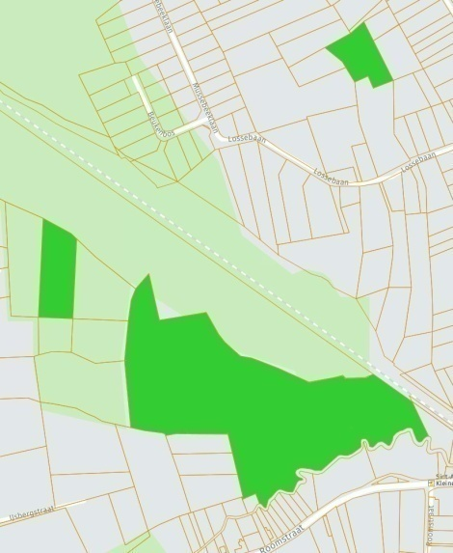
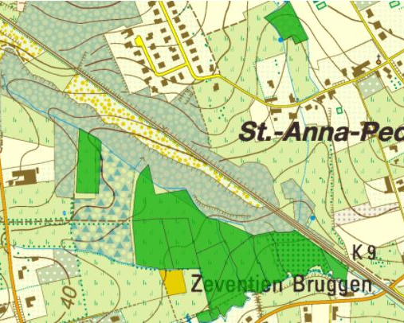
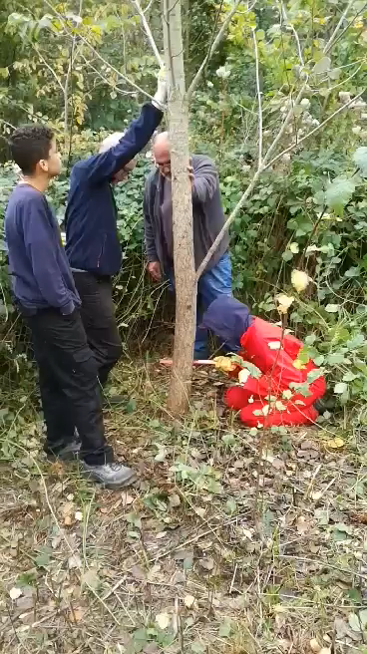
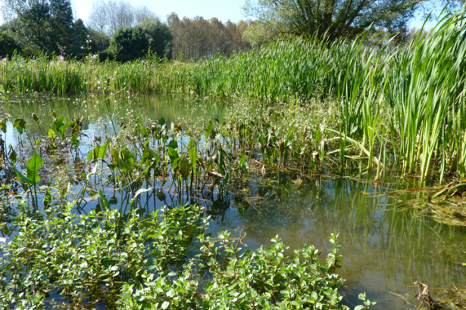
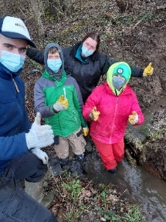
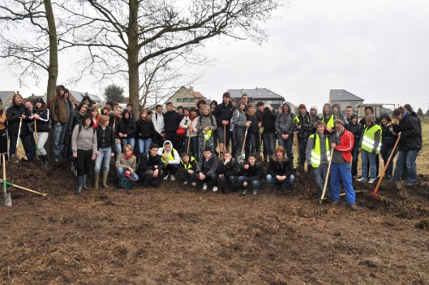
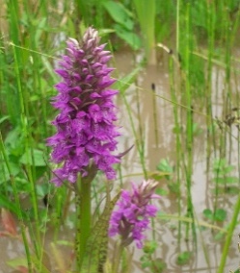
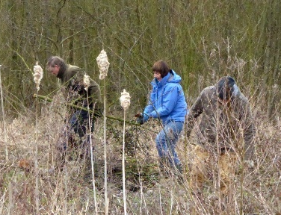
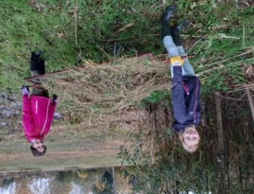
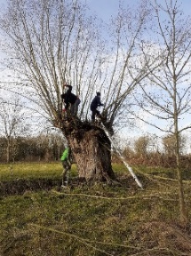
Ter Pede
Opp. 6,33 ha, start beheer: 2011-2014;
erkenning van 5,42 ha als natuurreservaat in 2020
Ter Pede s.s.
Vernatting (incl. opvolging grondwaterstand)
Hooiweiden: 2x maaien per jaar
Bosrandontwikkeling
Riet- en lisdoddemoeras, orchidieeëntalud: verwijderen houtige
opslag + 1x maaien per jaar
Zeggenruigten: 1x maaien per 3 jaar
Elzenbroekbos: terugzetten elke 10 jaar
Hondegeluck: (2014): nietsdoen,jachttrap weg
Mussebeekveld (2007): houtkant, poel (2009)
Mussebeekveld
Hondegeluck
Ter Pede

Slide 6
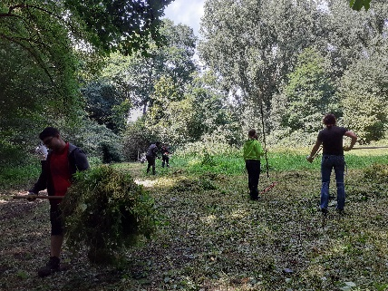
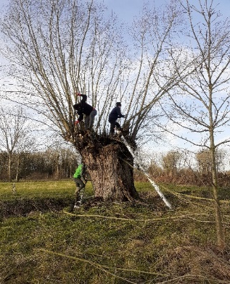
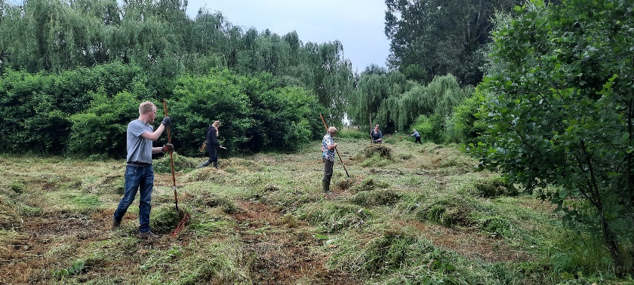
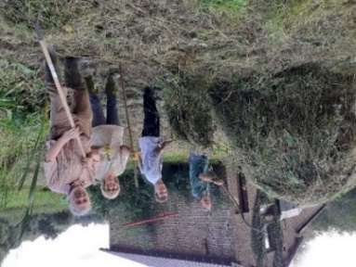
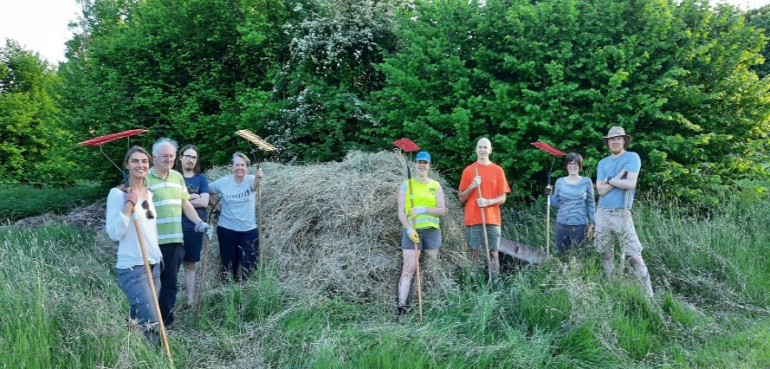
Natuurbeheer 2021
Regulier beheer
Eigen beheerteam gestart op 27.02.2021:
10 beheerdagen, gemidd.8 vrijwilligers
16 echte beheerteamers
Kasterlindenschool: 10 beheerdagen, gemidd.5 lln
Natuurpunt-A.W.S.ploeg vanuit Ter Pede
Pro Natura vzw/gemeente: maaien De Sype
Thaborberg
Herstel infoborden, prikkelpad (deels), sleedoornhaag, brugje, leuningen;
verbeteren natte plekken
Vrijhouden wandelpad
(wegzagen gevallen bomen)
Maaien plein en boomgaard
Snoeien fruitbomen
Begijnenborrebos-Zibbeek
Maaien in Zibbeekbos en Eigenveldbos, De Sype
Ter Pede
Verbeteren beheerweg langs Pedebeek
Maaien zuidelijk grasland, orchideeëntalud en moeras (deels) snoeien knotboom

Slide 7
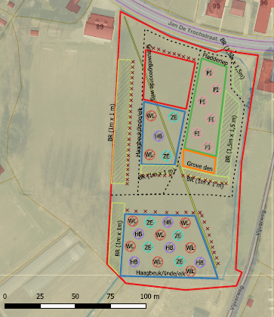
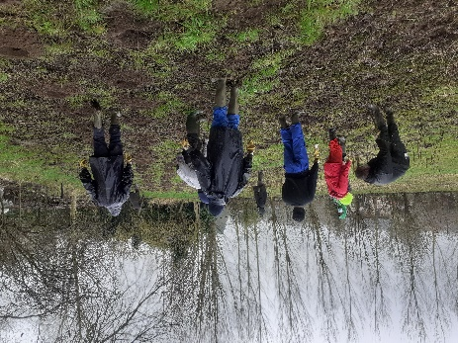
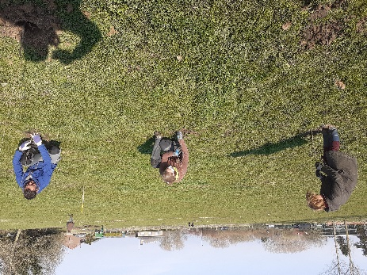
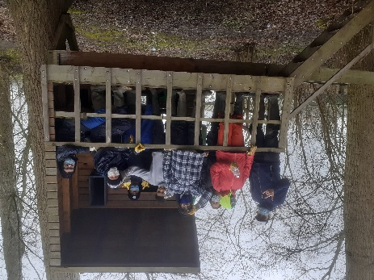
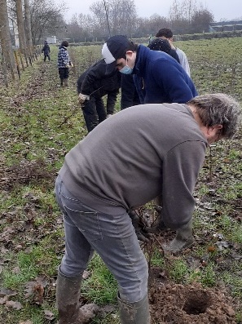
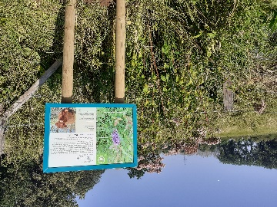
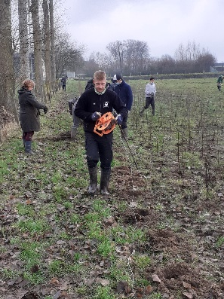
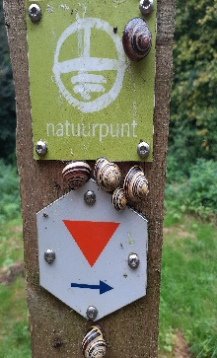
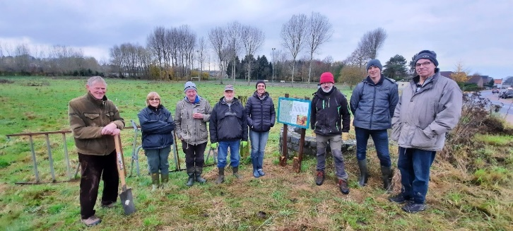
Natuurbeheer 2021
Extensieve bebossing Ter Planken
brede boszomen (2750 struiken)
groepsgewijze bosaanplant (600 ex.)
Uitvoering: 8-11 maart
Samenwerking met wijkcomité Plankenveld,
Kasterlindenschool en terreinploeg Natuurpunt
Opvolgingsbeheer voor en tijdens Dag van de Natuur
Infoborden en nieuwe namen

Slide 8






Natuurbeheer 2021
Nieuw !
Schotse hooglanders op Ter Pede
24 feb: palen geplaatst rond noordelijke wei
taludbeek deels afgeleid naar nieuwe poel
1e maaibeurt in juni
2 sept: komst 6 runderen, plaatsing infobord
25 okt: runderen terug naar spoortalud
Nauwe samenwerking met A.N.B.,
Natuur- en Landschapszorg en Kasterlinden
Aankoop Kattebroekbos (1,76 ha)
Akte verleden op 13 april; 73000 euro

Slide 9



Natuurpunt Dilbeek 2022
Natuurbeheer
Verder maaien, vegen, zagen, snoeien, begrazen maar ook niets doen
Kattebroekbos
saneren en verdichten bosrand; zwerfvuilactie
aanleg wandelpad langs Kattebroekbeek
prospectie ifv natuurverbinding op de Rand
Begijnenborrebos
toegangspoortje, exotenbestrijding
Snikbergwei
extra maaibeurt
Eigenveldbos
terugzetten bosrand, verwijderen kleinhout
prospectie uitbreiding aankoop
Ter Pede
algemene terugzetting wilgen en elzen
uitbreiding orchideeëntalud
herstel overstroomd beheerpad
Poelenbeheer
prospectie ifv herstel poelen

